Slide 1
2025년 여름 직무부트캠프
Comento_CV
1주차 업무 보고
문동오

Slide 2
CONTENTS
1. Git 저장소 구성 및 실습
2. 픽셀 단위 이미지 처리
3. 추가 요청 기본 및 심화

Slide 3
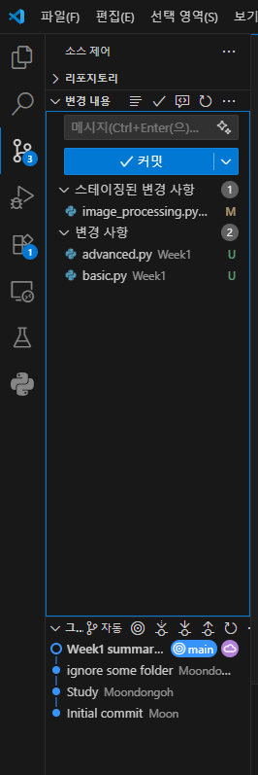
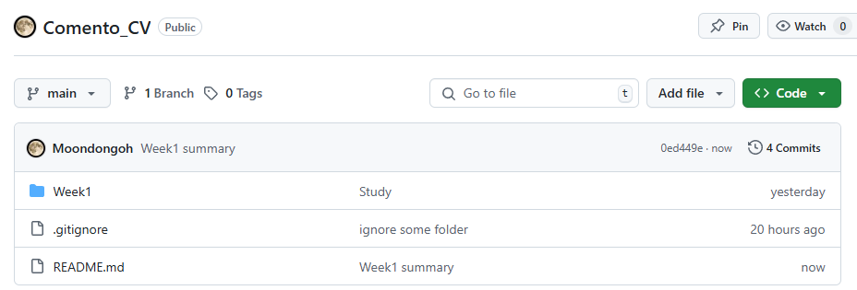
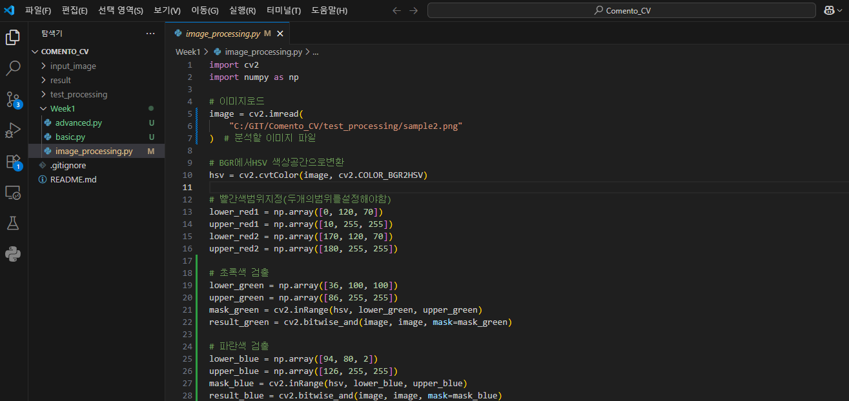
1
1. Git 저장소 구성 및 실습
Git hub에 레포 생성.
Vscode를 이용해 원격 저장소와 연결
커밋과 push를 활용한 원격 저장소에 저장

Slide 4
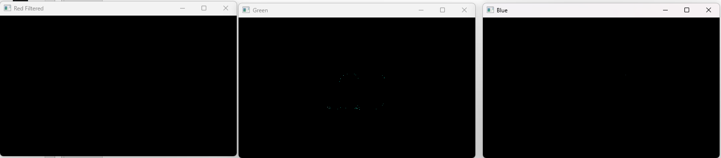

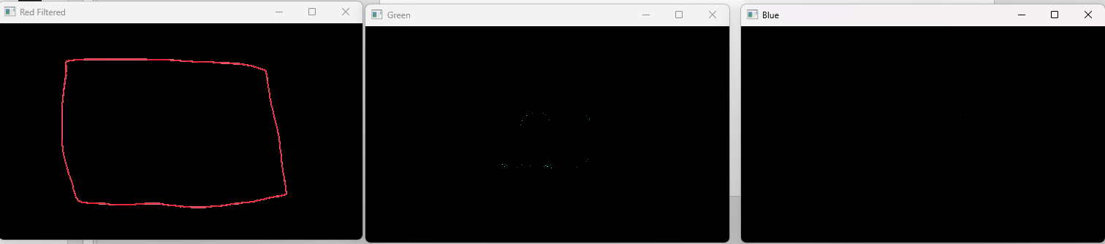

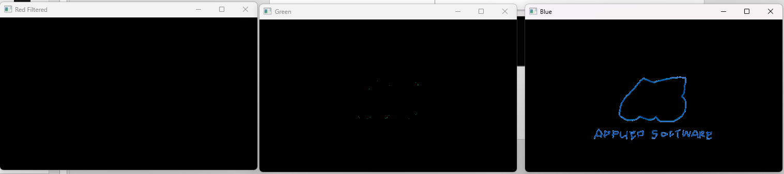

2
2. 픽셀 단위 이미지 처리
1. 기본 이미지를 사용해 빨간색, 파란색, 초록색 영역 감지
1. 붉은 영역을 추가한 이미지를 사용해 빨간색, 파란색, 초록색 영역 감지
코드 상에서 붉은색 영역을 두개로 범위가 지정이 되어있다.
그 이유는"🚫 하지만 빨간색은 HSV에서 Hue가 0~180으로 원형(360도를 반으로 접은 것처럼) 표현되기 때문에 0 근처와 180 근처 두 군데에 걸쳐 있어서 두 개의 범위를 잡아야 합니다."
1. 파란 영역을 추가한 이미지를 사용해 빨간색, 파란색, 초록색 영역 감지

Slide 5
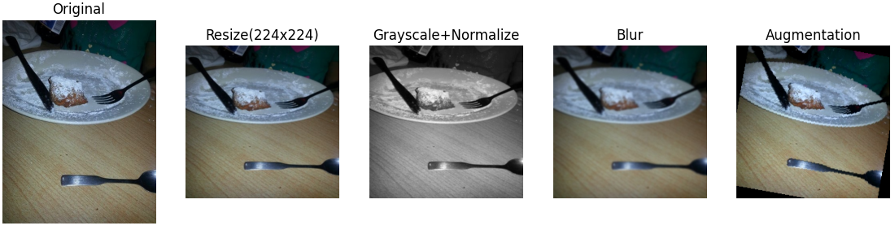
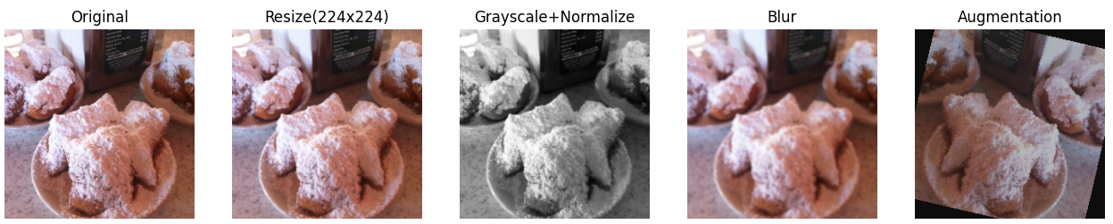
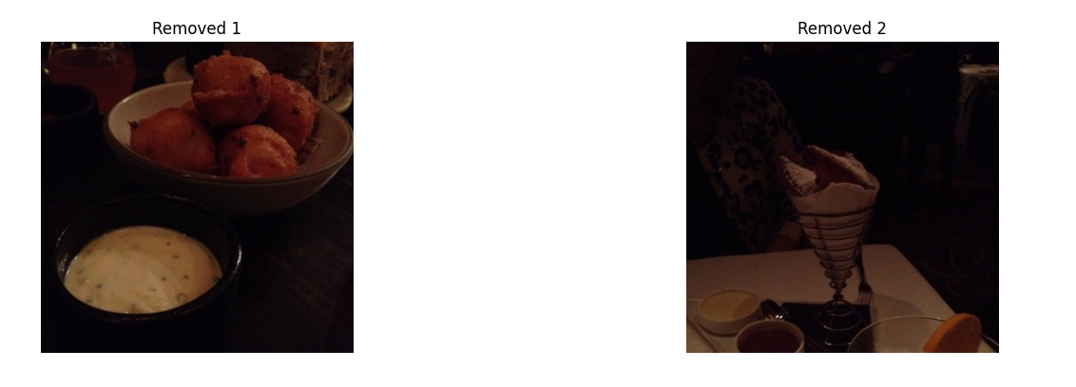
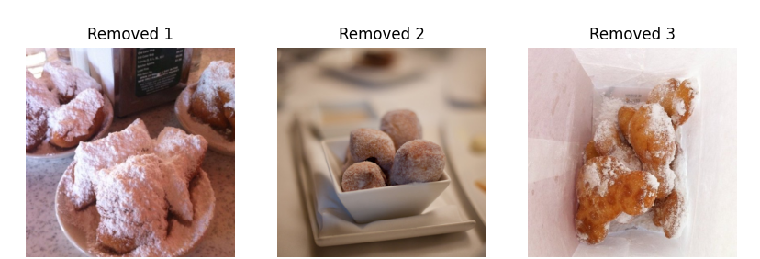
3
3. 추가 요청 기본 및 심화
기본문제 1. 크기조정(224×224) 2. 색상변환(Grayscale & Normalize 적용) 3. 노이즈제거(Blur 필터적용) 4. 데이터증강(좌우반전, 회전, 색상변화)
resize_transform = transforms.Resize((224, 224))
transforms.Grayscale(num_output_channels=1),
transforms.RandomHorizontalFlip(), // 좌우
Transforms.RandomRotation(15), // 15도 안에서 랜덤 회전
Transforms.ColorJitter(brightness=0.2, contrast=0.2, saturation=0.2), // 밝기, 대비, 채도 무작위 변경
심화문제 이상치를탐지하여필터링하는알고리즘을추가하세요. 1. 너무어두운이미지제거(평균밝기기준) 2. 객체크기가너무작은이미지제거
def is_too_dark(image, brightness_threshold=30):
gray = image.convert("L")
np_gray = np.array(gray)
mean_brightness = np.mean(np_gray)
return mean_brightness < brightness_threshold
for cnt in contours:
area = cv2.contourArea(cnt)
if area >= min_object_area:
return False # 너무 작은 객체만 있는게 아니므로 필터하지 않음
1. 입력된 이미지를 1채널(흑백으로 변환)
전체 픽셀의 값을 평균을 내 지정된 범위보다 낮으면 걸러냄(현재 밝기 30미만 이미지 잡기)
2. cv2.Canny()를 사용해 이미지에서 윤곽선 경계(edge)를 검출 cv2.findContours() 외곽 윤곽석 찾는다.
2. 검출된 윤곽선은 coutour변수에 저장 이후 변수 안에 저장된 값을 cv2.contourArea() 이용해 어느 윤곽선 크기중에 500 이상이 없다면 필터링함.

Slide 6
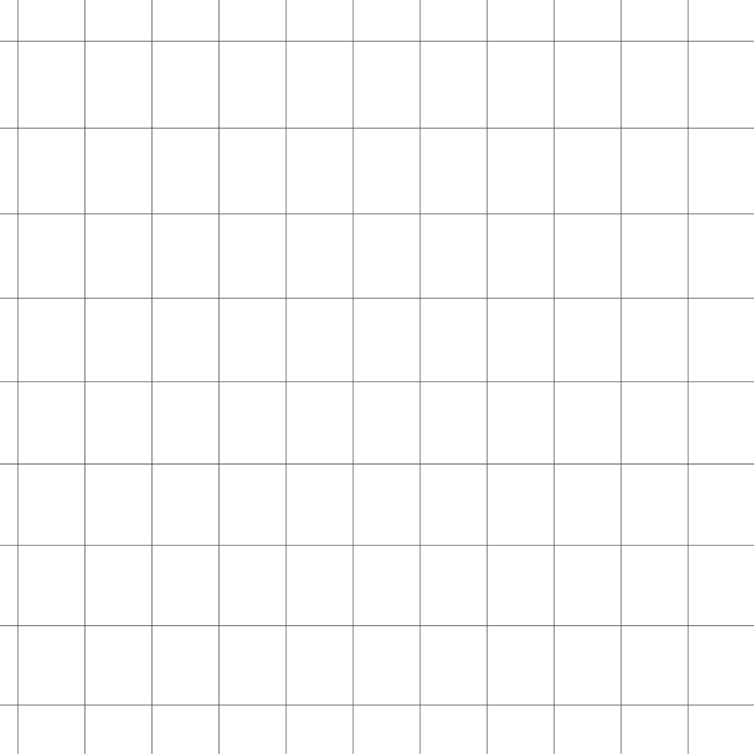
감사합니다.

